Slide 1
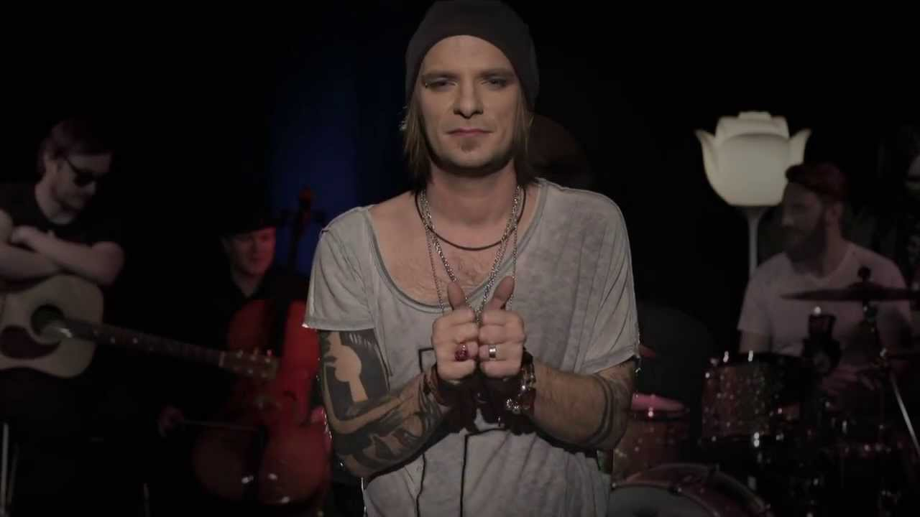
Poezia a pieseň v znakovom jazyku

Slide 2
História
Tvorba v posunkovom jazyku sa objavila v sedemdesiatych rokoch, keď sa video začalo šíriť.

Slide 3
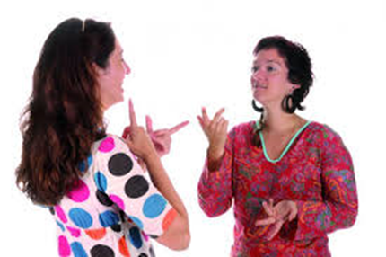
História
Skôr tvorba v posunkovom jazyku mala všetky znaky živého folklóru - realizovala sa v priamom kontakte medzi tvorcom a publikom, fungovala len v priamych interakciách, ktorých prirodzeným prostredím boli inštitucionálne zoskupenia pre nesluchovo hovoriacich.

Slide 4
Dôležité okolnosti
Uznávanie posunkových a fonetických jazykov za rovnoprávne v 60. rokoch. Týmto úsilím sprevádzalo zvýšenú tvorbu v posunkovom jazyku, ktorá mala plne zdôrazniť a potvrdiť jazykový charakter ASL.
Vznik a rozšírenie videotechnológií. Nebola to prvá technológia umožňujúca zaznamenávanie posunkového jazyka - tou bola kinematografia, ktorá od svojich počiatkov dokumentovala posunkovanie.
Videotechnológie sa stali dostupné pre bežných ľudí. Posunkové prejavy sa začali zaznamenávať na VHS kazety a šíriť sa.
To vytvorilo skutočnú expanziu tvorivosti, ktorá pripomína revolúciu, akou bolo písmo a tlač v ústnych kultúrach.

Slide 5
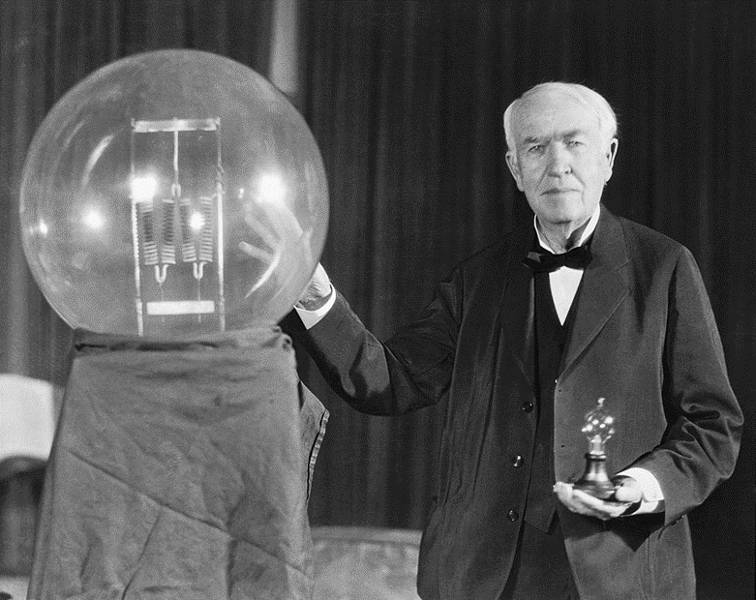
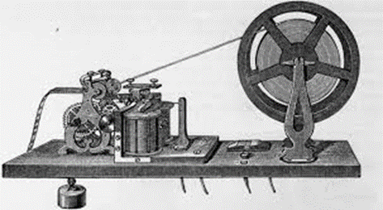
Legenda
Vo filme jedného z prvých Thomasa Edisona, ktorý sám bol hluchý, bola zachytená žena, ktorá recitovala americkú hymnu pomocou amerického znakového jazyka.

Slide 6
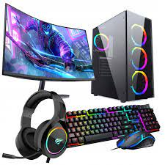
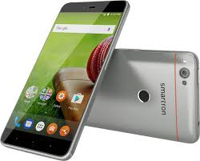
Súčasnosť
Počítač a smartfón
Neobmedzené možnosti prenosu obrazu dostupné pre každého.

Slide 7
Úvod – informácia pre učiteľa 1
Navrhovaný čas na realizáciu hodiny:
Žiaci budú pracovať na procese asi 12 vyučovacích hodín.
Kritériá hodnotenia:
Hodnotený bude stupeň vyčerpania témy, žiaci by mali byť vedení k správnym informáciám, ktoré zabezpečia maximálnu známku (5). Presiahnutie tohto úrovne - známka 6.
Evaluácia:
Učiteľ pomôže žiakom analyzovať obsah spolu s nimi, až kým ho žiaci nebudú rozumieť. Poskytne im pomoc, rady, vysvetlenia, nie však hotové riešenia. Táto metóda bude dobrým spôsobom zavádzania k samostatnej činnosti a tvorivému mysleniu.

Slide 8
Úvod – informácia pre učiteľa 2
Učiteľ by mal spoločne s žiakmi dôkladne analyzovať obsahy, až kým nebudú žiaci rozumieť. Mal by však skôr slúžiť ako pomoc, radca, vysvetľovač, a nie pripravenými riešeniami. Takýto prístup bude dobrým spôsobom zavádzania do samostatnej práce a kreatívneho myslenia.
Rozdelenie do skupín môže byť vykonané podľa rôznych kritérií, ako sú napríklad kognitívne schopnosti žiakov, ich zručnosti, záujmy, aby sa "rovnomerne" rozdelili sily v jednotlivých skupinách.
Učiteľ môže pomáhať žiakom, keď pracujú vo skupinách, kladúc im vedúce otázky. Treba si uvedomiť, že sa učia novému spôsobu práce (procesu).

Slide 9
Úvod – informácia pre učiteľa 3
Učiteľ by mal poskytovať študentom konkrétne informácie o hodnotení ich úspechov, a to nielen počas skupinovej práce, ale aj pri zhodnotení výsledkov.
Čas na realizáciu projektu by mal byť prispôsobený schopnostiam študentov. Nie je predom stanovený.
Jednou formou ocenenia a pozitívneho posilnenia je navrhnutie prezentácie prác študentov vytvorením výstavy v triede.

Slide 10
Úloha
Budete pracovať v skupinách. Každá skupina vypracuje v posunkovej reči recitáciu básne alebo piesne.
Môžete rozdeliť jednotlivé dialógy alebo slohy na znamenánie sólistom alebo predstaviť celý diel skupinovo.

Slide 11
Hodnotenie. Kritériá
.
Záväzok voči práci skupiny.
Kvalita vykonania.
Jazyková správnosť.

Slide 12
HODNOTENIE
Počet bodov | 2 | 3 | 4
Vecný obsah | Slabá práca z hľadiska obsahu. Chýbajúce prvky. | Dobrá práca z hľadiska obsahu. Chýbajúce prvky alebo chyby. | Veľmi dobrá práca z hľadiska obsahu. Správne, zaujímavé informácie.
Prezentácia práce | Prezentácia je málo čitateľná, povrchová, nezaujímavá. Chýba odpovede na otázky učiteľa a študentov. | Prezentácia je čitateľná, dobrá, zaujímavá. Chýbajú uspokojivé odpovede na položené otázky. | Prezentácia je pekná, vyčerpávajúca, zaujímavá. Správne odpovede na otázky učiteľa aj otázky ostatných študentov.
Estetické dojmy | Práca je málo čitateľná, neestetická, nepečlivo vykonaná. Zlá rozloženie prvkov na stránke.. | Práca je čitateľná, estetická, starostlivo vykonaná. Dobre rozloženie prvkov na stránke. | Práca je estetická, čitateľná, prehľadná, lákavá na preskúmanie, veľmi starostlivo vykonaná. Atraktívna z hľadiska grafiky. Dobre rozmiestnenie prvkov na stránke. Práca sa vyznačuje.
Zapojenie do skupinovej práce, schopnosť spolupracovať. | Chýbajúce záväzok všetkých členov skupiny a kreatívna spolupráca. Chýbajúci záujem o diskusiu hodnotiacu WQ. | Dobré angažovanie v práci všetkých členov skupiny. Schopnosť spolupracovať na uspokojivom úrovni. Chýbajúci konštruktívny prínos do diskusie. Povrchná účasť. | Plné zapojenie v práci všetkých členov skupiny. Navzájom sa motivujú k práci. Schopnosť spolupracovať v skupine na vysokej úrovni. Žiak aktívne zúčastňoval sa diskusie.

Slide 13
HODNOTENIE
16 pkt výborný
15-13 pkt chválitebný
12-10 pkt dobrý
9-7 pkt dostačujúci
6-5 dostačujúci
<5 nedostačujúci

